Slide 1
软件系统分析与设计
智能阅读器
需求分析成果
作业3 课堂展示综合版
项目成员
刘泽彤 王嘉诚 罗凤宇 何亚聪
郭谦 程禹轩 朱紫轩 廖欣豪 汪昊
课程实践成果
需求调研、需求建模与需求分析形成连续追踪链
从调研证据到可验收分析模型
2026 年 10 月
Notes:
建议时间：建议 30 至 40 秒
本页目的：建立项目定位、课程阶段和汇报主线，让听众知道本次展示的是统一后的需求分析成果。
建议讲解
1. 本项目是一个内置 AI 助手的文档阅读器。我们关注的不是让 AI 替代阅读，而是让用户在阅读过程中更快定位内容、获得带依据的解释，并把结果沉淀为可追踪笔记。
2. 本次汇报聚焦需求分析阶段，展示从问卷和竞品证据，到需求、分析对象、交互模型和验收依据的连续链条。两组前期成果已经统一整理，因此后续按项目整体展开，不按小组分别叙述。
核心要点
- 项目名称和课程阶段要说清楚。
- 强调阅读为主、AI 为辅助，而不是普通聊天工具。
- 预告本次汇报会说明证据、模型和验收之间的关系。
可能提问与建议回答
问：这个项目与普通 AI 聊天工具有什么区别
答：普通聊天工具以输入框为中心，本项目以文档阅读为中心。回答必须绑定授权文档中的页码、段落和摘录，并支持回到原文核验，还能把回答和引用保存为笔记。
问：为什么选择智能阅读器作为课程项目
答：问卷和竞品分析都显示长文档定位、可信引用、笔记沉淀和隐私授权存在明确问题，而且这些问题适合通过需求模型、交互模型和验收条件完整表达。
过渡语：下一页先说明这些判断具体来自哪些调研证据。

Slide 2
调研证据与竞品基线
问卷统计 | 35人
竞品分析 | 6款 × 13项
31 / 35
88.57%
ChatDOC · Kimi · MarginNote 4
希望AI提取全文提纲、全文概括
Zotero 7 + Copilot · Readwise Reader · WPS Office AI
29 / 35
82.86%
引用核验
ChatDOC具备句子级高亮回跳；Kimi、WPS定位粒度较弱
要求页码、跳转按钮和原文高亮
一期保留页码、段落锚点和点击回跳
30 / 35
85.71%
笔记沉淀
MarginNote、Zotero擅长原文锚定；ChatDOC、Kimi缺少笔记闭环
接受离线阅读，AI作为联网功能
回答与引用可保存为带来源的笔记
27 / 35
77.14%
数据隐私
多数Web工具依赖全量上云；本地工具的数据控制更强
云端模型逐文件询问是否上传
逐文件授权上传，并支持本地降级阅读
其他直接信号
ChatDOC、WPS能力突出；通用文本抽取易破坏双栏和表格
复杂版面
24/35 遇到文档打开慢 20/35 遇到CPU或内存占用高
33/35 阅读PDF 22/35 阅读DOCX 21/35 阅读MD
文本PDF双栏重构，保留表格与物理页码
样本中学生28人（80%）；多选题比例按35人换算，各选项不要求合计为100%
竞品结论来自报告中的统一测试框架与实机观察，是产品范围决策输入，不等同于统计学基准测试
统计结果(1).pdf（n=35）与同类阅读器分析.pdf（6款产品、13项指标）
智能阅读器 02
Notes:
建议时间：建议 1 分 30 秒
本页目的：用正式统计结果和竞品比较证明需求优先级，避免把设计判断表述成主观设想。
建议讲解
1. 问卷共有 35 人填写，其中学生 28 人，占 80%。因此它更能反映课程学习和学术阅读场景，不应直接外推到所有办公用户。多选题的百分比统一按 35 人换算，各选项之间不要求合计为 100%。
2. 最强的四个信号分别是：31 人希望 AI 提取全文提纲和概括；29 人要求回答给出页码、跳转按钮和原文高亮；30 人接受离线阅读、AI 作为联网功能；27 人要求云端模型逐文件询问是否上传。这四项分别支撑摘要、可信引用、本地降级和逐文件授权。
3. 竞品分析覆盖 ChatDOC、Kimi、MarginNote 4、Zotero 7、Readwise Reader 和 WPS Office AI，共 13 项指标。结论不是简单选一个竞品照搬，而是组合其优势：学习 ChatDOC 的引用回跳、MarginNote 和 Zotero 的原文锚定，同时规避全量上云、插件割裂和引用粒度过粗的问题。
核心要点
- 样本量是 35，不再使用旧材料中的其他样本数。
- 学生占 80%，结论主要适用于高校学习和学术阅读。
- 问卷与竞品共同指向四项核心约束：引用可核验、笔记可沉淀、外发需授权、复杂版面可定位。
可能提问与建议回答
问：35 份问卷是否足以代表所有用户
答：不能代表所有用户。我们把它作为课程项目的一期需求证据，并明确样本偏向学生。后续若面向办公或科研机构推广，需要补充对应用户访谈和场景测试。
问：既然 20 人阅读 PPTX，为什么一期没有完整支持 PPTX
答：调研反映需求存在，但一期还要考虑解析质量和课程周期。文本 PDF、DOCX、MD、TXT 能覆盖核心阅读闭环；PPTX 动画和复杂版式暂缓，不等于永久排除。
问：为什么选择这六款竞品
答：它们覆盖了 Web 文档问答、超长上下文、本地学术笔记、开源文献管理、泛阅读知识流和桌面办公套件，能够从产品形态与目标场景两个方向形成互补。
过渡语：有了证据之后，下一页说明这些证据如何进入需求、模型和验收。
资料来源与口径
来源：output/智能阅读器-课程实践成果-V0.3/作业1-需求调研成果/统计结果(1).pdf
来源：output/智能阅读器-课程实践成果-V0.3/作业1-需求调研成果/同类阅读器分析.pdf
口径：问卷n=35；多选题比例由小计/35换算；样本中学生28人（80%）。竞品报告覆盖6款产品、13项指标。

Slide 3
需求链与业务对象
01
02
03
04
05
06
调研证据
需求基线
用例模型
分析对象
交互模型
验收依据
问卷n=35、12题
竞品6款、13项指标
12项FR、15项BR
13项NFR与合规补项
UC01至UC12
含异常路径
20类业务对象
23个实体类
4个关键流程
边界/控制/实体
24项流程AC
14项NFR AC
组织与权限
User、Workspace、WorkspaceMembership
PermissionGrant、Policy、ModelConfig
成员、资源授权与模型外发策略
文档与索引
Document、DocumentVersion、ParseRun、Page、ContentBlock、Index
版本、解析状态、定位与索引失效
检索与问答
DocumentSet、Query、Evidence、Answer、Claim、Citation
范围、证据契约、断言与引用
笔记与治理
Note（细分为Annotation与NoteCard）、ExportJob、AuditEvent
来源保存、衍生文件与授权留痕
同号需求必须带来源前缀；验收编号保持来源口径，综合汇报按验收主题归并
V0.2主编号空间，V0.3结构增量，SRS V1.0映射视图
智能阅读器 03
Notes:
建议时间：建议 1 分钟
本页目的：解释需求分析的整体结构和业务对象分域，并声明编号口径。
建议讲解
1. 需求链从调研证据开始，经过需求基线和用例模型，形成分析对象与交互模型，最后落到验收依据。这里的重点不是数量本身，而是每一层都能追溯到上一层，也能被下一层验证。
2. 业务对象分成四个域：组织与权限负责成员、资源授权和模型外发策略；文档与索引负责版本、解析状态、页和内容块；检索与问答负责查询范围、证据、断言和引用；笔记与治理负责来源保存、导出和审计。
3. 编号方面，以 V0.2 主编号为汇报口径，V0.3 提供结构增量。SRS 和 SPEC 中即使出现同号 FR 或 NFR，也必须带来源前缀后再映射，不能直接视为同一项。
核心要点
- 强调连续追踪链，而不是单独展示图。
- 四个业务域分别承担清晰职责。
- 不同文档中的同号需求不能自动合并。
可能提问与建议回答
问：为什么业务对象数和实体类数不完全相同
答：业务对象是概念层统计，实体类是分析模型中的实现视角。部分对象会细分，例如 Note 可以分为 Annotation 和 NoteCard；部分引用类只在特定场景图中出现，因此两个数字不要求相等。
问：为什么要保留多个编号体系
答：原始文档已经使用不同编号承载不同阶段的内容。强行重编号会破坏已有引用和评审记录，所以采用主编号加映射的方式，既保持历史可追踪，也能统一汇报。
过渡语：下面按照业务场景拆开说明核心类和关系，避免把全部关系挤在一张图中。

Slide 4
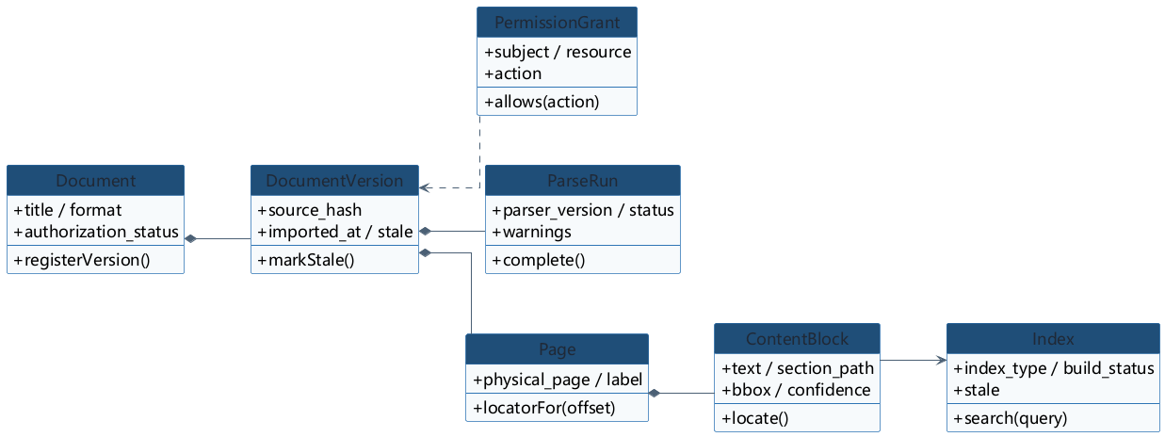
场景类图 文档导入、解析与索引
DocumentVersion固定来源版本，Page与ContentBlock保存可回跳位置，授权校验先于解析和索引
问卷Q2/Q10、CMP-001/CMP-006；V0.2 FR-01/FR-02、BR07/BR11/BR14/BR15
智能阅读器 04
Notes:
建议时间：建议 1 分钟
本页目的：说明文件从导入到形成可检索内容时，版本、页面、内容块、解析和授权之间的关系。
建议讲解
1. Document 表示逻辑文档，DocumentVersion 表示一次确定的内容版本。二者必须分开，因为同一文档重新导入或内容变化后，旧笔记和引用仍需要知道自己对应哪个版本。
2. 每个版本经过 ParseRun 生成 Page 和 ContentBlock。Page 保存物理页码与页面标签，ContentBlock 保存文本、章节路径、字符范围、坐标和置信度。Index 只针对确定版本的内容块建立，因此来源变化时可以明确标记索引失效。
3. PermissionGrant 不只是界面权限，它决定该版本是否允许被导入、解析、检索或外发。授权校验必须先于后续处理。
核心要点
- Document 与 DocumentVersion 分离是追踪来源的基础。
- Page 和 ContentBlock 共同支持页码、段落和高亮回跳。
- 低置信解析结果不能悄悄进入索引，应显示警告或要求复核。
可能提问与建议回答
问：为什么不能只保存文档文件名和全文文本
答：文件名无法区分版本，纯文本也无法可靠回到原始页码和版面坐标。缺少版本、页面和内容块后，引用核验、笔记锚定和索引失效判断都会失去依据。
问：低置信内容如何处理
答：系统保留内容和警告，但标记为需复核。涉及关键回答或引用时，低置信块不能和正常块等同使用，必要时要求用户查看原页。
过渡语：文档形成可定位内容后，下一步才是授权范围内的检索和问答。
资料来源与口径
图源：output/智能阅读器-课程实践成果-V0.3/作业3-需求分析成果/29-分析图-综合版-分场景/底稿-PlantUML/SC-01-文档导入与索引.puml
追踪口径：问卷Q2/Q10、CMP-001/CMP-006；V0.2 FR-01/FR-02、BR07/BR11/BR14/BR15
本页只展示该业务场景必需的类和关系，跨场景复用类在其他场景图中按需重复出现。

Slide 5
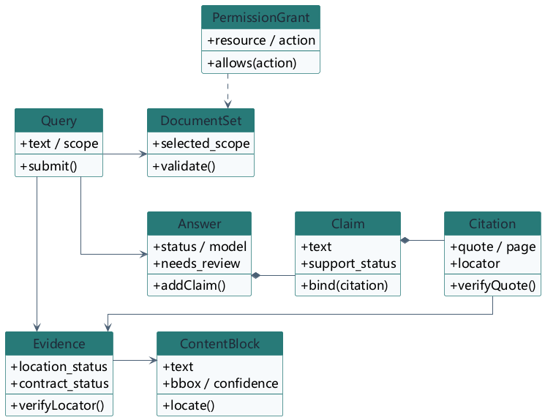
场景类图 授权检索、问答与引用
DocumentSet限定查询范围，PermissionGrant先过滤，Claim只能引用已核验的Evidence
问卷Q4/Q7、CMP-001/CMP-002；V0.2 FR-03/FR-04/FR-06、BR01至BR05/BR08/BR12
智能阅读器 05
Notes:
建议时间：建议 1 分 10 秒
本页目的：解释查询范围、证据、回答、断言和引用之间的职责分离。
建议讲解
1. DocumentSet 表示用户本次明确选择的文档范围，PermissionGrant 先过滤其中无权访问的版本。系统不能因为语义相似就自动把工作区其他文件加入查询。
2. Query 产生候选 Evidence。Evidence 保存系统实际取到的原文及其位置状态，Answer 则由一个或多个 Claim 组成。每个关键 Claim 通过 Citation 指向已经核验的 Evidence。
3. 把 Evidence 和 Citation 分开，是为了区分内部检索证据与最终展示给用户的引用。检索命中不等于引用有效，页码、摘录和定位都通过核验后才允许显示。
核心要点
- 用户显式选择 DocumentSet，系统不扩大范围。
- 权限过滤发生在检索和模型调用之前。
- Claim 只能绑定证据允许列表中的 Citation。
可能提问与建议回答
问：Evidence 和 Citation 为什么要分成两个类
答：Evidence 是检索阶段的候选证据及其定位状态，Citation 是回答中面向用户的引用。只有通过核验的 Evidence 才能生成 Citation，这样可以阻止模型自行编造页码或摘录。
问：没有找到证据时是否可以让模型用常识回答
答：默认不可以。当前产品定位是文档内可信阅读助手，证据不足时应明确拒答或提示扩大授权范围，不能把模型常识伪装成文档结论。
过渡语：回答得到核验后，还需要让用户把有价值的内容保存下来，并保持来源关系。
资料来源与口径
图源：output/智能阅读器-课程实践成果-V0.3/作业3-需求分析成果/29-分析图-综合版-分场景/底稿-PlantUML/SC-02-检索问答与引用.puml
追踪口径：问卷Q4/Q7、CMP-001/CMP-002；V0.2 FR-03/FR-04/FR-06、BR01至BR05/BR08/BR12
本页只展示该业务场景必需的类和关系，跨场景复用类在其他场景图中按需重复出现。

Slide 6
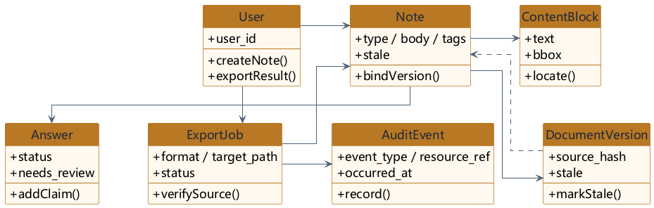
场景类图 笔记保存、引用导出与治理
Note同时保存原文锚点和文档版本，版本变化标记stale，导出范围进入审计记录
CMP-003/CMP-004/CMP-005；V0.2 FR-07/FR-08、BR09/BR14
智能阅读器 06
Notes:
建议时间：建议 1 分钟
本页目的：说明笔记如何保留原文来源、处理版本变化，并在导出时留下审计信息。
建议讲解
1. Note 可以来自用户选中的原文，也可以来自经过核验的 Answer。无论来源如何，都保存正文、标签、原文锚点和 DocumentVersion。
2. 如果版本变化或原文定位漂移，系统不直接删除或自动改写笔记，而是标记 stale。用户仍能看到原内容，同时知道来源需要重新核对。
3. ExportJob 记录导出格式、目标位置和处理状态。AuditEvent 记录谁在什么范围内进行了导出，便于检查是否包含无权外发的引用。
核心要点
- 笔记内容与来源版本必须同时保存。
- stale 表示来源待复核，不表示笔记内容被删除。
- 导出需要再次验证来源和授权范围。
可能提问与建议回答
问：为什么不自动把旧笔记重新定位到新版本
答：自动重定位可能把笔记错误地绑定到相似但不同的段落。系统可以提供候选位置，但最终应保留 stale 状态并让用户确认。
问：审计是否会记录用户的全部笔记内容
答：不需要。审计重点是操作者、资源引用、导出范围、时间和结果，遵循最小化原则，避免复制不必要的正文。
过渡语：前三张图说明静态关系，接下来用时序图说明这些对象如何在真实流程中协作。
资料来源与口径
图源：output/智能阅读器-课程实践成果-V0.3/作业3-需求分析成果/29-分析图-综合版-分场景/底稿-PlantUML/SC-03-笔记导出与治理.puml
追踪口径：CMP-003/CMP-004/CMP-005；V0.2 FR-07/FR-08、BR09/BR14
本页只展示该业务场景必需的类和关系，跨场景复用类在其他场景图中按需重复出现。

Slide 7
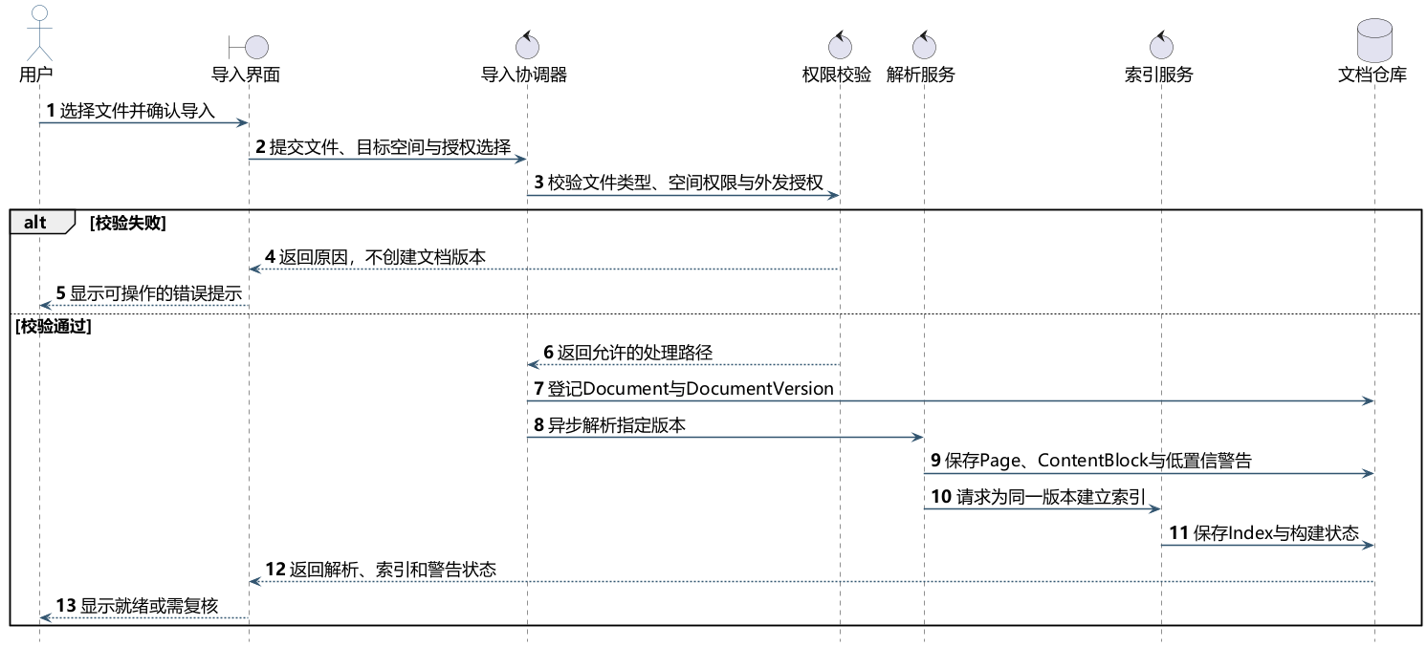
交互模型 文档导入与解析
先校验文件与访问权限，再登记版本、异步解析并建立索引；低置信和失败状态必须可见
UC01、UC02，FR-01、FR-02，BR07、BR11、BR14、BR15
智能阅读器 07
Notes:
建议时间：建议 1 分钟
本页目的：展示导入流程的先后顺序、失败边界和用户可见状态。
建议讲解
1. 用户选择文件和目标空间后，导入协调器先校验文件类型、空间权限和外发授权。校验失败时不创建文档版本，并把可操作原因返回给用户。
2. 校验通过后才登记 Document 与 DocumentVersion，再异步解析指定版本。解析服务保存页面、内容块和低置信警告，随后为同一版本建立索引。
3. 流程最后必须把解析、索引和警告状态返回界面。用户要能区分正在处理、已经就绪、失败和需要复核，而不是只看到一个一直旋转的加载状态。
核心要点
- 先校验，后登记版本和解析。
- 解析与索引采用异步过程，但状态对用户可见。
- 失败不产生半完成且不可解释的文档版本。
可能提问与建议回答
问：为什么解析和索引要异步
答：长文档、双栏重构和表格处理可能耗时。异步可以避免阻塞阅读界面，同时通过状态和通知让用户知道进度。
问：文件校验通过是否代表可以上传云端
答：不代表。文件类型、空间访问和云端外发是不同权限。未取得逐文件外发同意时，只能走本地解析或降级阅读路径。
过渡语：文档就绪后，最关键的智能流程是带证据的段落问答。
资料来源与口径
答辩简化图源：output/智能阅读器-课程实践成果-V0.3/作业3-需求分析成果/29-分析图-综合版-分场景/底稿-PlantUML/SC-04-文档导入解析时序.puml
追踪口径：UC01、UC02，FR-01、FR-02，BR07、BR11、BR14、BR15
原始完整时序图保留在28-分析图-2组-阅读助手中，本页只展示主干流程、关键异常分支和可验收状态。

Slide 8
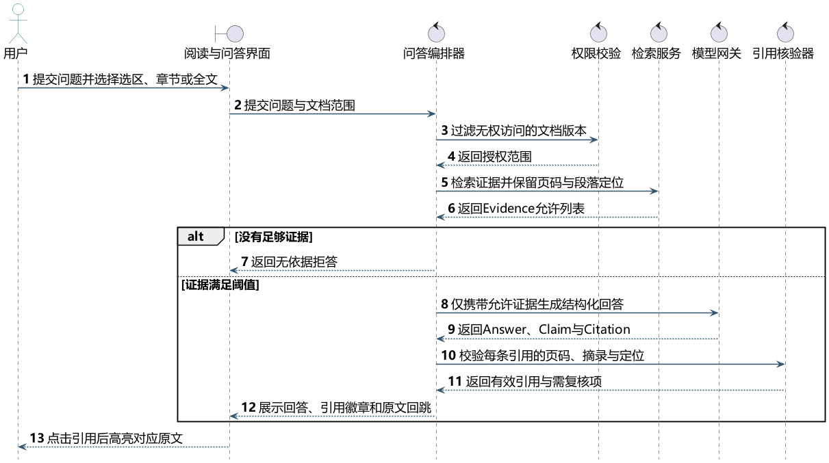
交互模型 段落问答与引用核验
权限过滤和证据门控先于模型调用；关键断言只绑定证据允许列表中的引用
UC06、UC08，FR-04、FR-06，BR01至BR05、BR12
智能阅读器 08
Notes:
建议时间：建议 1 分 20 秒
本页目的：说明权限过滤、证据门控、模型生成和引用核验的正确顺序。
建议讲解
1. 用户提交问题时同时选择选区、章节或全文范围。问答编排器先过滤无权访问的版本，再让检索服务返回带页码和段落定位的 Evidence 允许列表。
2. 如果证据不足，系统直接返回无依据拒答。证据满足阈值时，模型网关只接收允许证据，并要求输出 Answer、Claim 和 Citation 的结构化结果。
3. 模型返回后仍不能立即展示。引用核验器逐条检查页码、摘录和定位，只有有效引用才能显示为引用徽章并支持点击回跳。
核心要点
- 权限过滤和证据检索先于模型调用。
- 证据不足时拒答，不让模型自由补全。
- 模型生成之后还有独立的引用核验步骤。
可能提问与建议回答
问：为什么不能只依赖提示词要求模型不要幻觉
答：提示词只能降低风险，不能验证事实。独立的证据允许列表和引用核验器能检查引用是否真的来自授权原文，并验证页码、摘录与定位。
问：证据阈值如何确定
答：阈值不是凭感觉固定。后续需要用标注问答集评估召回率、引用正确率和拒答率，再按任务风险调整。当前需求要求阈值可配置并保留评测依据。
问：回答中每句话都需要引用吗
答：不要求每个连接词都有引用，但可验证的关键断言必须绑定引用。系统应区分核心事实、解释性表达和界面提示。
过渡语：单篇问答解决后，再看多文档场景如何避免越权和范围失控。
资料来源与口径
答辩简化图源：output/智能阅读器-课程实践成果-V0.3/作业3-需求分析成果/29-分析图-综合版-分场景/底稿-PlantUML/SC-05-段落问答引用核验时序.puml
追踪口径：UC06、UC08，FR-04、FR-06，BR01至BR05、BR12
原始完整时序图保留在28-分析图-2组-阅读助手中，本页只展示主干流程、关键异常分支和可验收状态。

Slide 9
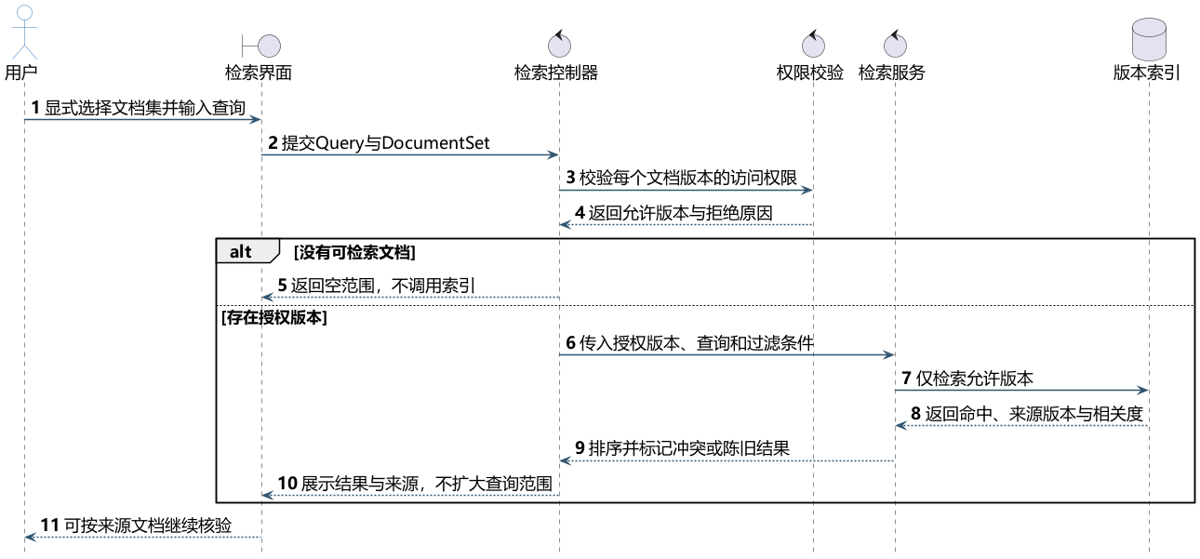
交互模型 授权文档集检索
用户显式选择文档集，权限过滤先于排序与缓存，结果保留来源版本和冲突状态
UC05，FR-03，BR01、BR04、BR08，NFR-02、NFR-06
智能阅读器 09
Notes:
建议时间：建议 1 分钟
本页目的：展示跨文档检索中的显式选集、逐版本权限过滤和来源保留。
建议讲解
1. 用户先明确选择文档集，再提交查询。检索控制器逐个校验文档版本的访问权限；如果没有任何可检索版本，就返回空范围，不调用索引。
2. 存在授权版本时，检索服务只把这些版本和过滤条件交给索引。命中结果返回来源版本、相关度以及可能的冲突或陈旧状态。
3. 界面展示结果时仍保留来源，并允许用户继续打开原文核验。系统不会因为相关度高就扩大到未选择或未授权的文档。
核心要点
- DocumentSet 必须由用户显式确定。
- 权限过滤先于索引查询、排序和缓存。
- 结果保留来源版本、冲突和 stale 状态。
可能提问与建议回答
问：为什么不默认搜索整个工作区
答：整个工作区可能包含不同权限和敏感级别的文档。显式选集让用户知道本次查询使用了哪些来源，也能减少误检和不必要的模型外发。
问：权限变化后缓存结果怎么办
答：缓存必须绑定授权范围和策略版本。权限撤销后，相关缓存应失效或重新过滤，不能继续向用户返回已无权访问的内容。
过渡语：检索和问答得到结果后，最后一个核心流程是把内容保存为可追踪笔记。
资料来源与口径
答辩简化图源：output/智能阅读器-课程实践成果-V0.3/作业3-需求分析成果/29-分析图-综合版-分场景/底稿-PlantUML/SC-06-授权文档集检索时序.puml
追踪口径：UC05，FR-03，BR01、BR04、BR08，NFR-02、NFR-06
原始完整时序图保留在28-分析图-2组-阅读助手中，本页只展示主干流程、关键异常分支和可验收状态。

Slide 10
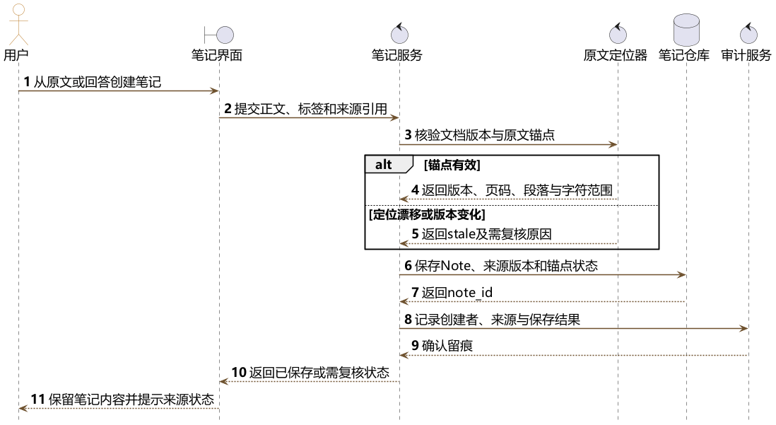
交互模型 笔记保存
笔记绑定文档版本和原文锚点；版本变化或定位漂移时保留内容并提示复核
UC09、UC10，FR-07、FR-08，BR09、BR14
智能阅读器 10
Notes:
建议时间：建议 1 分钟
本页目的：展示保存笔记时对版本、锚点、异常状态和审计信息的处理。
建议讲解
1. 用户可以从原文或经过核验的回答创建笔记。笔记服务先调用原文定位器，检查文档版本与锚点是否仍然有效。
2. 锚点有效时保存版本、页码、段落和字符范围；定位漂移或版本变化时保存 stale 和需复核原因。两种情况下都保留笔记正文，不因来源异常丢失用户内容。
3. 保存完成后记录创建者、来源和结果，并把已保存或需复核状态返回界面。
核心要点
- 保存前核验来源，不只保存一段文本。
- 异常时保留内容并显式提示，不静默改绑。
- 审计记录支持后续导出和权限检查。
可能提问与建议回答
问：如果原文被删除，笔记还能查看吗
答：笔记正文仍保留，但来源状态标记为不可定位或 stale。界面应明确告诉用户原引用已经无法核验。
问：笔记可以绑定 AI 回答而不绑定原文吗
答：可以记录回答作为直接来源，但经过核验的回答仍应继续保留其 Citation 链。这样从笔记可以追到回答，再追到原文。
过渡语：四个流程完成后，需要用追踪矩阵证明它们确实回应了调研证据并能被验收。
资料来源与口径
答辩简化图源：output/智能阅读器-课程实践成果-V0.3/作业3-需求分析成果/29-分析图-综合版-分场景/底稿-PlantUML/SC-07-笔记保存时序.puml
追踪口径：UC09、UC10，FR-07、FR-08，BR09、BR14
原始完整时序图保留在28-分析图-2组-阅读助手中，本页只展示主干流程、关键异常分支和可验收状态。

Slide 11
调研证据到验收依据的追踪链
调研与竞品证据
需求口径
分析模型
验收与测试依据
Q2格式需求；Q10打开慢
CMP-001、CMP-006
V0.2 FR-01/02
BR07/11/14/15
DocumentVersion、ParseRun、Index
RA-03导入解析
文件校验、版本登记
解析与索引状态可见
Q4：29/35要求页码、跳转、高亮
CMP-001、CMP-002
V0.2 FR-04/06
BR01至BR05、BR12
Evidence、Claim、Citation
RA-04段落问答
页码与摘录可回跳
无证据时拒答
Q3：19/35选择跨文档阅读
Q7：27/35要求逐文件同意
V0.2 FR-03
BR01/04/08，NFR-02/06
DocumentSet、PermissionGrant
RA-05跨文档检索
用户显式选择文档集
权限过滤先于排序
CMP-003至005的笔记、导出优势与缺口
V0.2 FR-07/08
BR09/14
Note、ExportJob、AuditEvent
RA-06笔记保存
保存版本与原文锚点
stale状态保留并提示复核
编号口径：需求采用V0.2主编号并吸收V0.3结构增量；SRS与SPEC保留各自原号映射，不把不同文件中的同号FR、BR、NFR自动视为同一需求
问卷与CMP证据；V0.2主编号；V0.3结构增量；SRS/SPEC仅作映射
智能阅读器 11
Notes:
建议时间：建议 1 分 20 秒
本页目的：选取四条代表性链路，说明证据、需求、模型和验收如何互相对应。
建议讲解
1. 第一行从格式需求和打开速度问题出发，对应导入解析需求、DocumentVersion 和 ParseRun，并以文件校验、版本登记和状态可见作为验收依据。
2. 第二行从 29 人要求页码、跳转和高亮出发，对应问答与引用规则，通过 Evidence、Claim、Citation 和段落问答时序模型落地，验收时检查引用是否能够回跳原文、无证据时是否拒答。
3. 第三行对应跨文档阅读和逐文件授权，要求显式选择 DocumentSet，权限过滤必须先于排序。第四行来自竞品在笔记和导出方面的优势与缺口，要求 Note 保存版本和锚点，并在来源变化时保留 stale 状态。
4. 这四行是答辩展示用的代表性链路，不是完整 RTM。完整成果中还有更多需求和验收项。
核心要点
- 每一行都包含证据、需求、分析模型和验收依据。
- 四行是代表性展示，不等于只分析了四项需求。
- 编号必须按来源解释，不能只说 FR-03 而不说明口径。
可能提问与建议回答
问：如何证明需求不是从模型反推出来的
答：追踪链左侧保留问卷题号和竞品证据，中间才进入需求编号和模型对象。验收依据也直接检查调研中关心的结果，例如原文回跳和逐文件授权。
问：为什么没有把全部需求都放在这一页
答：课堂投影需要可读性，因此选择四条核心业务链展示方法。完整追踪矩阵和验收文档保存全部映射，PPT 只承担解释主线。
问：SRS 和 SPEC 的同号需求如何处理
答：保留文件前缀和原号，通过映射列建立关系。只有确认语义一致时才建立映射，不因为编号相同就合并。
过渡语：最后一页总结当前需求分析是否形成闭环，以及为什么可以进入下一阶段。

Slide 12
一致性、验收与评审结论
一致性结论
调研证据、需求、用例、分析类、时序消息和验收主题形成连续追踪链
四个流程共享版本、权限、证据和stale语义，避免重复定义冲突状态
验收依据
24项流程验收条件覆盖导入、问答、检索、笔记与横向合规
14项非功能验收条件覆盖定位、权限、降级、性能和审计
测试依据包括SPEC五个测试组，并补充笔记、界面走查、标注评测与审计查询
评审结论
当前基线能够支撑需求评审，并为架构服务划分和接口设计提供输入
后续设计继续沿用统一的版本标识、授权上下文、证据结构和审计约束
需求变更必须同步更新需求、模型、追踪关系与验收条件
追踪矩阵、验收条件、测试依据与需求评审结论
智能阅读器 12
Notes:
建议时间：建议 50 秒
本页目的：收束需求分析结论，说明当前成果的覆盖范围和进入后续设计的条件。
建议讲解
1. 当前成果已经把调研证据、需求、用例、分析类、时序消息和验收主题连接起来。四个核心流程共用版本、权限、证据和 stale 语义，避免不同模型各自定义冲突状态。
2. 验收方面，流程验收覆盖导入、问答、检索、笔记与横向合规，非功能验收覆盖定位、权限、降级、性能和审计。SPEC 测试组之外，还需要笔记场景、界面走查、引用标注评测和审计查询。
3. 因此，当前需求分析可以作为需求评审和后续架构设计的输入。进入服务划分和接口设计时，仍需保持同一套版本、权限和证据契约。
核心要点
- 强调已经形成连续追踪链，但不宣称所有需求永远不再变化。
- 验收同时覆盖功能流程和非功能质量。
- 后续架构设计必须继承版本、权限、证据和审计约束。
可能提问与建议回答
问：目前是否可以认为需求已经完全确定
答：可以进入评审基线，但不能理解为永不变化。后续原型测试或教师评审发现新证据时，应通过变更记录更新需求、模型和验收映射。
问：下一阶段最先需要设计什么
答：优先划分文档解析与索引、权限策略、检索问答、引用核验和笔记治理等服务边界，再定义它们之间共享的版本标识、授权上下文和证据结构。
问：如何验证引用核验真的有效
答：准备带页码和摘录标注的问答集，统计引用正确率、定位成功率、无证据拒答率和低置信提示覆盖率，并加入错误版本、权限撤销和版面解析异常等测试。
过渡语：汇报结束后进入提问环节，可优先围绕样本代表性、编号口径、可信引用和逐文件授权回答。

